Slide 1
Jest
Jest — это фреймворк для тестирования JavaScript, разработанный для обеспечения уверенности в правильной работе любого JavaScript кода. Он позволяет вам писать тесты с приемлемым, знакомым и функциональным API, и быстро достигать желаемых результатов.
Jest хорошо документирован, требует минимальной настройки и может быть расширен, чтобы соответствовать вашим требованиям.
Обеспечивая вашим тестам уникальное глобальное состояние, Jest добивается безошибочного запуска тестов в параллельных потоках.
Чтобы делать это быстро, Jest в первую очередь запускает проваленные ранее тесты, и меняет очередность их запуска, отталкиваясь от того, как долго выполняется каждый тест.

Slide 2
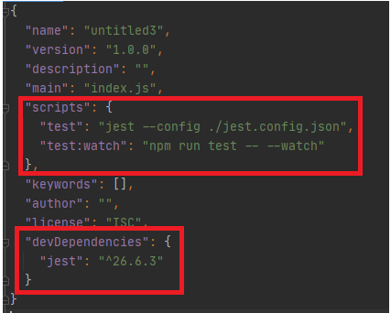
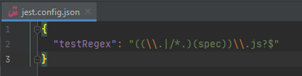
Jest

Slide 3
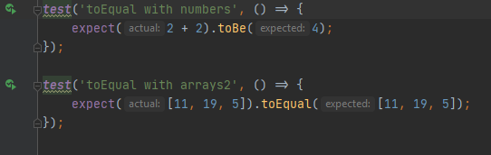
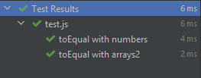
Jest
toBe() — подходит, если нам надо сравнивать примитивные значения или является ли переданное значение ссылкой на тот же объект
toEqual() — подойдёт, если нам необходимо сравнить структуру более сложных типов. Он сравнит все поля переданного объекта с ожидаемым. Проверит каждый элемент массива. И сделает это рекурсивно по всей вложенности

Slide 4
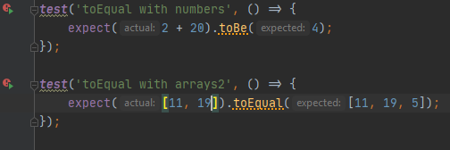

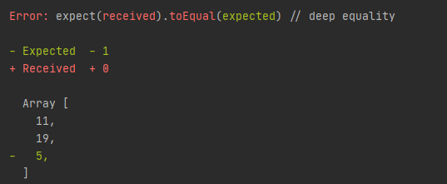

Jest
toBe() — подходит, если нам надо сравнивать примитивные значения или является ли переданное значение ссылкой на тот же объект
toEqual() — подойдёт, если нам необходимо сравнить структуру более сложных типов. Он сравнит все поля переданного объекта с ожидаемым. Проверит каждый элемент массива. И сделает это рекурсивно по всей вложенности

Slide 5
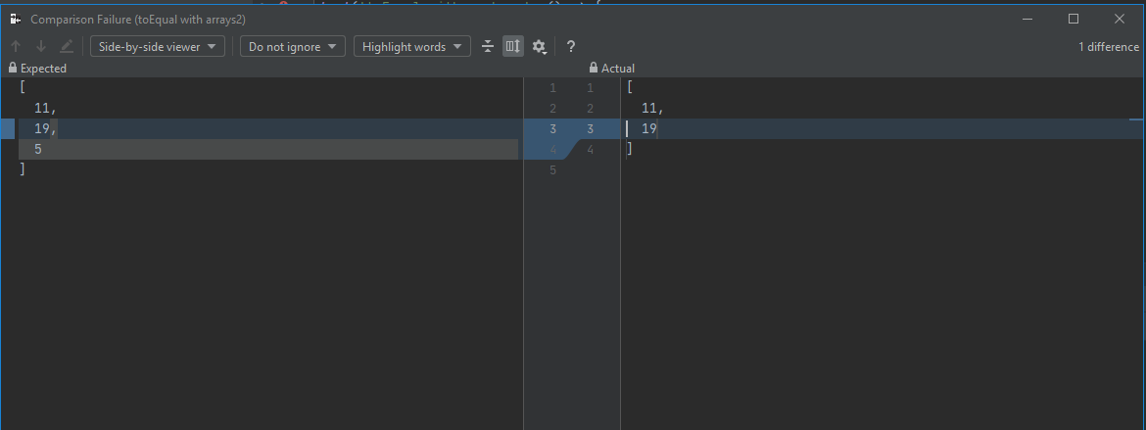
Jest
toBe() — подходит, если нам надо сравнивать примитивные значения или является ли переданное значение ссылкой на тот же объект
toEqual() — подойдёт, если нам необходимо сравнить структуру более сложных типов. Он сравнит все поля переданного объекта с ожидаемым. Проверит каждый элемент массива. И сделает это рекурсивно по всей вложенности

Slide 6
Jest
toContain() — проверят содержит массив или итерируемый объект значение. Для сравнения используется оператор ===
toContainEqual() — проверяет или содержит массив элемент с ожидаемой структурой.
toHaveLength() — проверяет или свойство length у объекта соответствует ожидаемому
toThrow() — используется в случаях, когда надо проверить исключение. Можно проверить как сам факт ошибки, так и проверить на выброс исключения определенного класса, либо по сообщению ошибки, либо по соответствию сообщения регулярному выражению.

Slide 7
Jest
toMatch() — проверяет соответствие строкирегулярному выражению
toBeNull() — проверяет на равенство с null.
toBeUndefined() — проверяет на равенство с undefined.
not — это свойство позволяет сделать проверки на НЕравенство. Оно предоставляет объект, который имеет все методы перечисленные выше, но работать они будут наоборот.

Slide 8
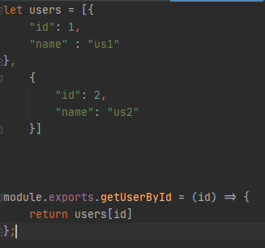
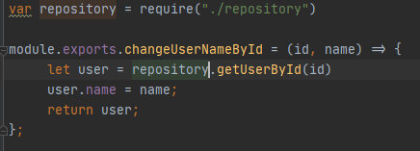
Jest
Mock-объект является, грубо говоря, заглушка, возвращает предустановленные данные

Slide 9
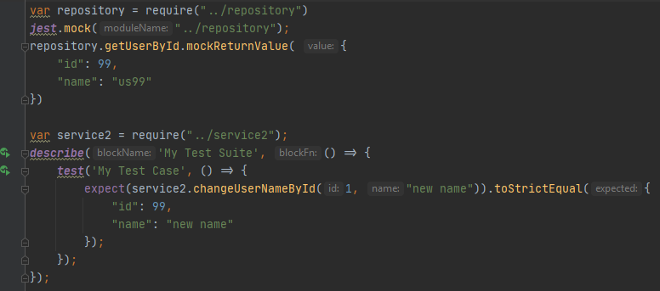
Jest

Slide 10
Mocha
Mocha-это многофункциональная тестовая платформа JavaScript, работающая на Node.js. Тесты Mocha выполняются последовательно, что обеспечивает гибкую и точную отчетность, а также сопоставление неучтенных исключений с правильными тестовыми случаями

Slide 11
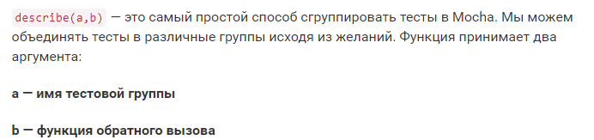
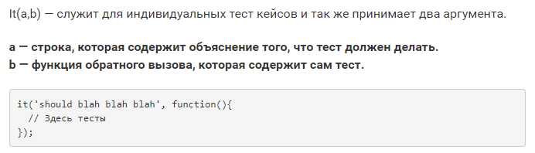
Mocha

Slide 12

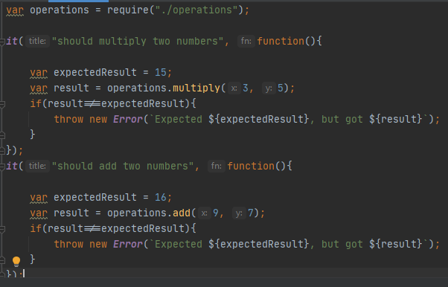
Mocha

Slide 13
Mocha
done – функция которую предоставляет Mocha представляет в it деларациях, чтобы рассказать о том, когда мы закончим тест

Slide 14
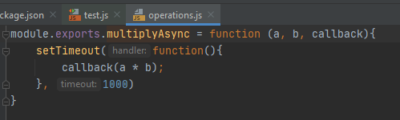
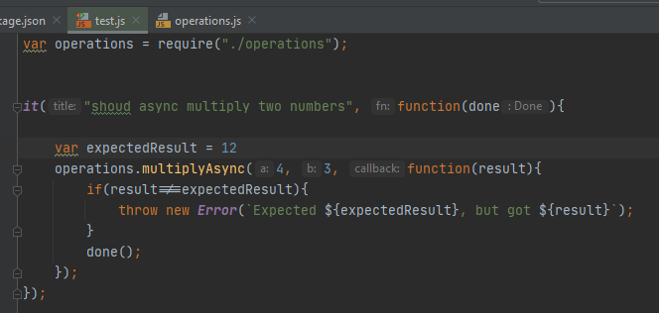

Mocha

Slide 15
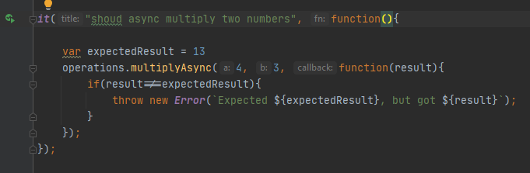

Mocha

Slide 16
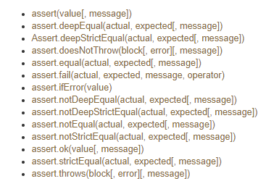
assert
Модуль assert предоставляет простой набор так называемых assertion тестов или «тестов утверждения», которые могут быть использованы в тестировании инвариантов (неизменяемых функций, значений, свойств).

Slide 17
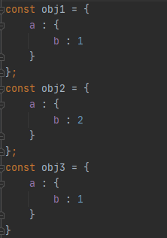
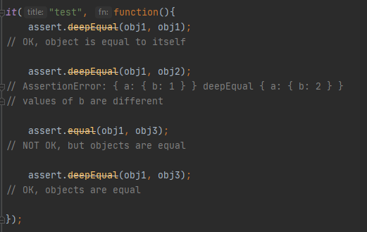
assert

Slide 18
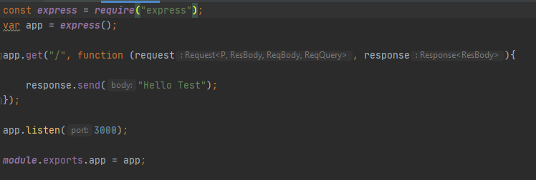
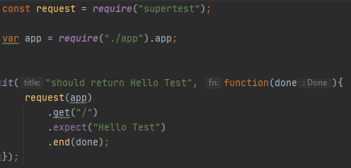
supertest
библиотека для тестирования HTTP серверов на nodejs

Slide 19
supertest

Slide 20
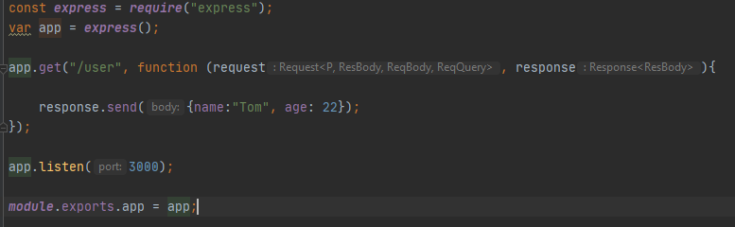
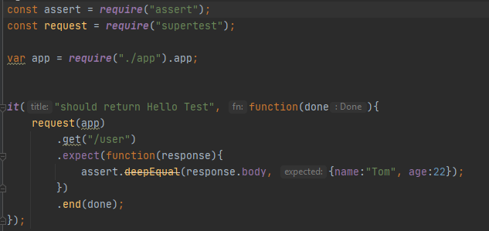
supertest

Slide 21
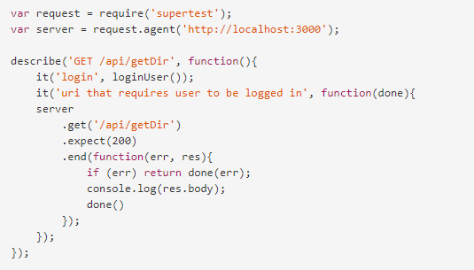
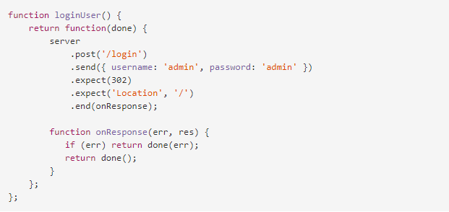
supertest
superagent поддерживает сеансы, автоматически поддерживая файлы cookie.

